Slide 1
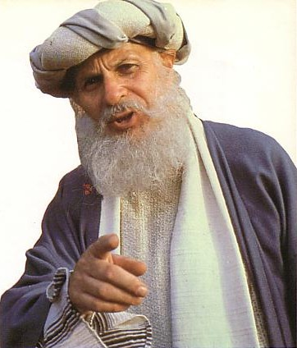
CÁC MỐI QUAN HỆ HIỆU QUẢ CỦA NHÂN VIÊN/BAN QUẢN TRỊ
Làm thế nào để xây dựng các mối quan hệ nhân viên/ban quản trị lành mạnh
Tiến sĩ Scott Wooddell • Trường Kinh Thánh Singapore • BibleStudyDownloads.org

Slide 2
CÁC MỐI QUAN HỆ HIỆU QUẢ CỦA NHÂN VIÊN/BAN QUẢN TRỊ
1. Dành thời gian trong Lời Chúa mỗi cuộc họp
2. Dành thời gian cầu nguyện với nhau mỗi cuộc họp
3. Dành thời gian chia sẻ với nhau trong mỗi cuộc họp

Slide 3
CÁC MỐI QUAN HỆ HIỆU QUẢ CỦA NHÂN VIÊN/BAN QUẢN TRỊ
4. Phục vụ cùng nhau càng thường xuyên càng tốt
5. Đối diện các khó khăn cùng với nhau

Slide 4
XÂY DỰNG CÁC MỐI LIÊN HỆ MỘT CÁCH CHIẾN LƯỢC
1. Hiểu được thẩm quyền của bạn như là người lãnh đạo ban quản trị
2. Giữ ban quản trị của bạn tập trung vào những vấn đề quan trọng của hội thánh
3. Biết rõ thành viên ban quản trị của bạn

Slide 5
XÂY DỰNG CÁC MỐI LIÊN HỆ MỘT CÁCH CHIẾN LƯỢC
4. Đào tạo thành viên hội đồng quản trị của bạn trong các kỹ năng quan trọng
5. Phát triển thành viên hội đồng quản trị mới thường xuyên
6. Đánh giá thành viên hội đồng quản trị một cách nhất quán
7. Thường xuyên lui binh

Slide 6
CÁC MỐI QUAN HỆ CÁ NHÂN CỦA BAN QUẢN TRỊ
1. Dành thời gian với từng cá nhân thành viên
2. Đặt hàng đầu các nhu cầu cá nhân và tâm linh của các thành viên trong ban quả trị của bạn
3. Tiến gần lại những người mà thường xuyên chống đối bạn
4. Hãy cởi mở và rõ ràng về chương trình nghị sự của bạn

Slide 7
Black

Slide 8
Hội thánh năng động—BibleStudyDownloads.org
Tải Về Tài Liệu Nghiên Cứu Kinh Thánh
Notes:
Church Dynamics (cd)

